Slide 1
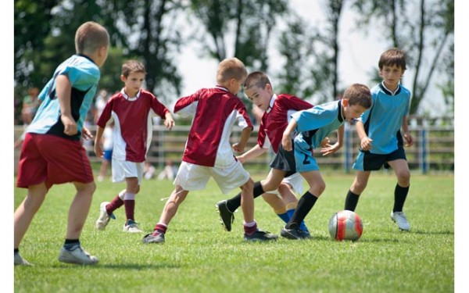
Физическая активность -залог сохранения Вашего здоровья

Slide 2
Конкурс на лучший рисунок среди учащихся школ Ленинградской области
«Наше будущее – здоровое поколение»

Slide 4
«Движение является главным элементом жизни нашего организма» М.П. Кончаловский

Slide 5
Сидячий, малоподвижный образ жизни вреден организму

Slide 6
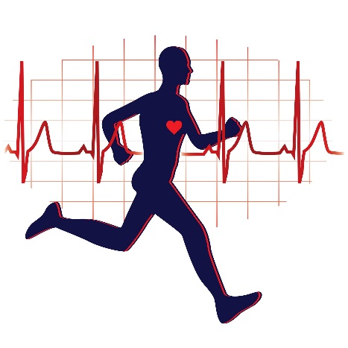
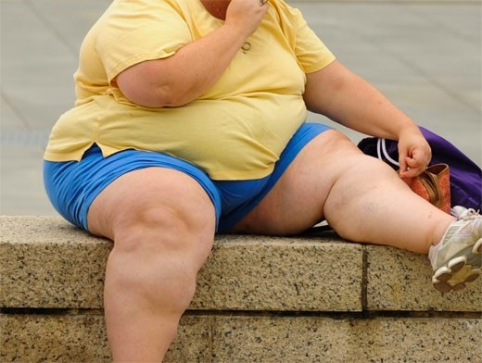
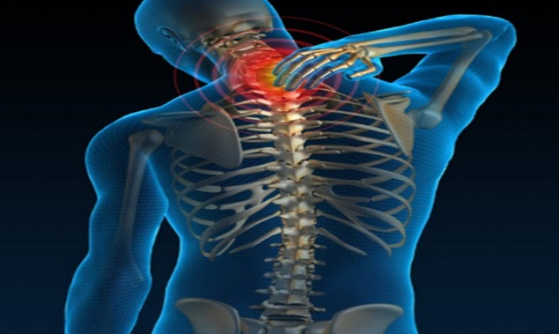
Низкая двигательная активность является причиной многих хронических заболеваний
Заболеваний сердечно- сосудистой системы
ожирения
Сахарного диабета
Заболеваний опорно-двигательного аппарата

Slide 7
Виды физической активности

Slide 8
Физическая активность – движение, сопровождающееся расходом энергии
Вид физической активности | Количество калорий, сгорающих за 20 мин. занятий
Ходьба (в обычном темпе) | 80-140
Подъем на лестницу | 100-200
Бальные танцы | 50-100
Уборка листьев граблями | 60-100
Работа в саду | 100-180
Уборка дома | 100-200
Велосипедная прогулка (со скоростью 5,5 миль в час) | 120-125
Подъем на лестницу | 100-200

Slide 9
Два типа двигательной активности
Двигательная
активность на работе
Двигательная
активность в часы досуга

Slide 10
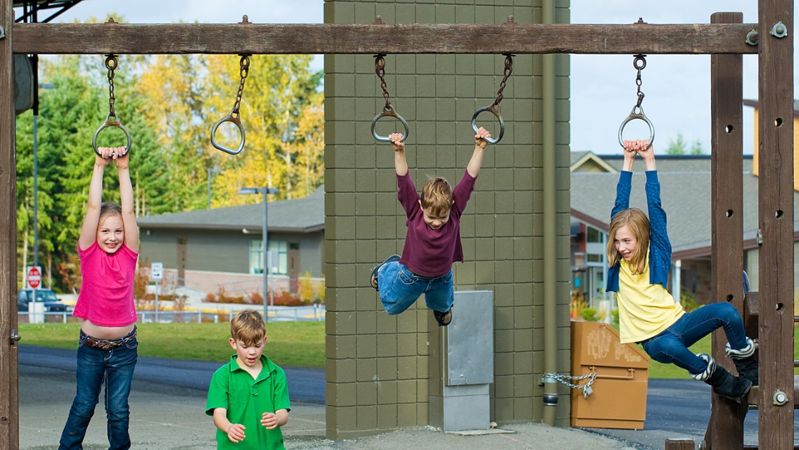
физическая активность и организм
Снижается артериальное давление;
Снижается холестерин;
Стимулируются защитные
силы организма;
Стимулируется умственная деятельность;
Улучшается сон;
Уменьшается раздражительность и
беспокойство;
Способствует снижению
веса;
Улучшается внешний вид;
Повышается самооценка
и работоспособность.

Slide 11
Нужно ли дозировать физическую активность?
* У молодых, практически здоровых контроль необходим только
при высокой физической активности – занятие спортом.
* У лиц среднего и пожилого возраста, при наличие хронических заболеваний необходимо дозирование физической
активности под контролем врача.
* Индивидуально подобранная программа физической активности
(план мероприятий по здоровому образу жизни) - безопасна
и доставляет удовольствие.
* Необходимо помнить, вредные привычки – снижают возможности физической активности!
* Допинг при физической активности снижает резервные
возможности организма!

Slide 12
Как контролировать уровень физической нагрузки?
Контроль осуществляется по частоте пульса.
Частота пульса – надежный показатель степени
соответствия нагрузки состоянию человека.
В норме частота пульса составляет
60-80 ударов в минуту.
После физической
нагрузки допускается
учащение пульса
на 50% от исходного

Slide 13
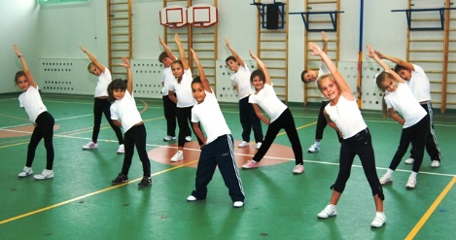
Чтобы повысить физическую активность
Нужно:
отказаться по возможности от общественного
транспорта и лифта, ходить пешком;
• заниматься утренней гимнастикой;
• начать регулярные занятия оздоровительной
физкультурой (фитнес, плавание, велосипед, лыжи
и т.д.);
• заниматься физическим трудом;
• играть в подвижные игры (волейбол, футбол,
теннис и т. д.).

Slide 14
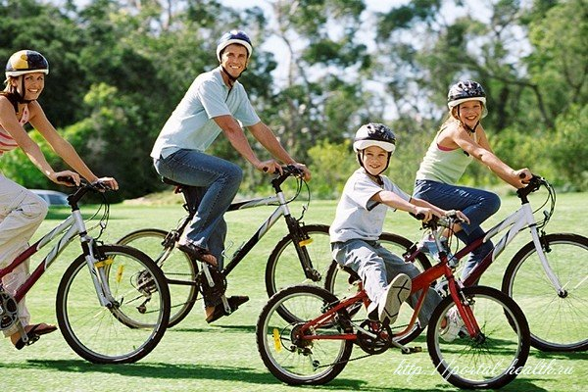
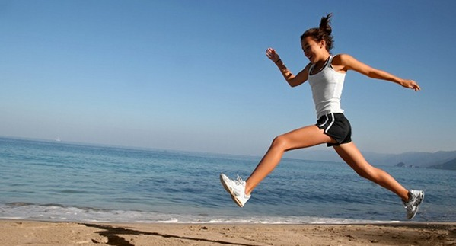
Основные правила тренировок
1. Постепенное наращивание силы и
длительности тренировок;
2. Регулярность занятий;
3. Контроль уровня нагрузок.

Slide 16
Будьте здоровы!
Желем Вам цвести, расти,
Копить, крепить здоровье,
Оно для дальнего пути –
Главнейшее условие!
С.Я.Маршак

